Slide 1

AI Project
2025 Spring Semester
Team 7
인공지능 프로젝트 7조
캠퍼스 이동 최적화
김성준, 김준섭, 김진성, 한보람, 황윤서

Slide 2
프로젝트 목표
전통적 Dijkstra 알고리즘으로 최단 경로를 생성한 데이터를 학습용 정답(교사)로 활용
DIJKSTRA 방식과 정확도 및 실행 속도를 비교·분석
캠퍼스 지도 (실내·실외)를 그래프로 변환
Transformer Seq2Seq 모델을 훈련·평가
지도 그래프 화
데이터 셋
모델 훈련
검증
01
02
03
04

Slide 3
방법론
문제 정의 및 목표
문제점
대상 사용자
세부 목표
복잡한 복도망
층간 이동
실내-실외 경계
신입생
외부 방문자
기타 행사 참가자
통합 그래프 구축
토큰화된 시퀀스 데이터셋 생성
Transformer Seq2Seq 모델 훈련
정확도 분석 및 시간 비교

Slide 4
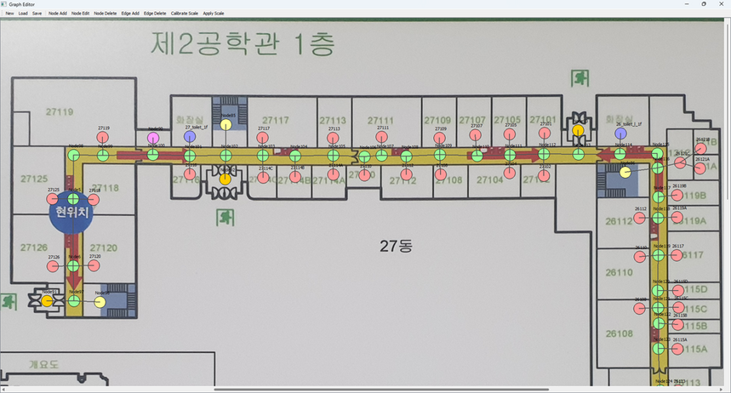
방법론
그래프 및 데이터 생성
그래프 생성 : GUI기반 JSON 생성 프로그램 사용
노드 : { id, name, type, x, y }
ex. {"id": 89, "name": "elevator2_1f", "type": "Elevator", ... }
엣지 : 인접 노드 간 거리 (weight)

Slide 5
방법론
샘플 데이터 셋
Dijkstra 알고리즘으로 각 (start, end) 쌍에 대한 최단 경로 탐색
경로는 ['D=거리','TYPE=구간유형','TURN_LEFT/RIGHT',…,'END'] 토큰 시퀀스로 변환
총 68,382개 샘플
90% 학습, 10% 검증으로 분할

Slide 6
모델 아키텍처 및 훈련
Transformer Seq2Seq 구조
Encoder/Decoder 3Layer, 8 Attension Head, d_model=256
훈련 설정
30 epoch, Adam Optimizer, Batch size 64

Slide 7
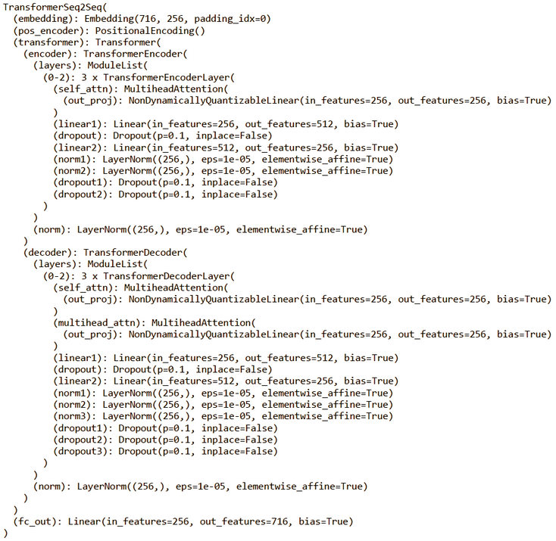
모델 아키텍처 및 훈련

Slide 8
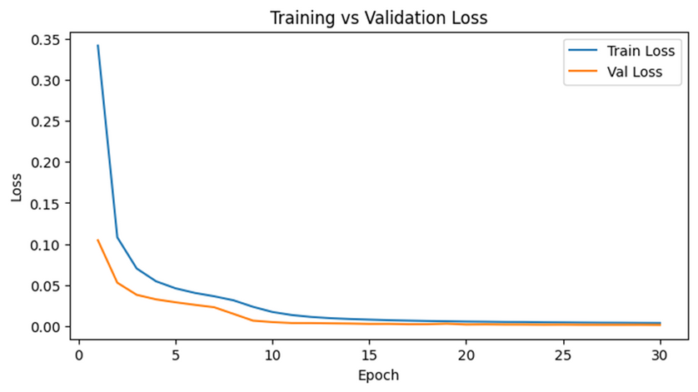
학습 결과
학습 손실 곡선
초반 10 에포크에서 급격히 감소
이후 완만한 감소를 보이며 30 에포크에 학습/검증 모두 0.005 이하 수렴

Slide 9
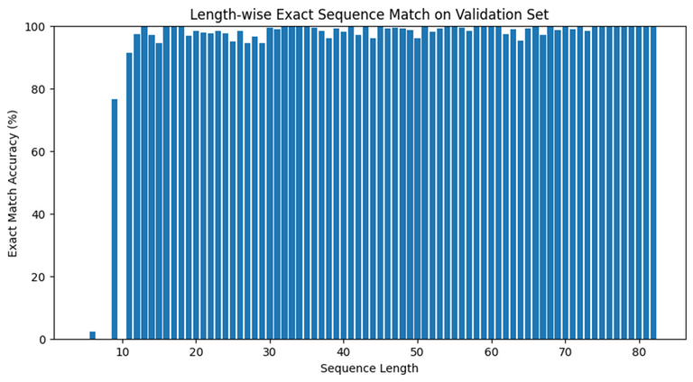
학습 결과
길이별 Exact Match 정확도
전체 평균 : 97.39%
짧은 시퀀스(5-10 토큰) : 77% 이하
그 외 길이의 시퀀스 : 94% 이상
매우 짧거나 매우 긴 시퀀스에서 다소 편차 존재

Slide 10
실행 속도 비교
방법 | 정확도 | 평균 추론 시간
Transformer Seq2Seq | 97.39% | 3,924.5 ms
Dijkstra (baseline) | 100.00% | 2.7 ms
Colab GPU 환경 기준
Transformer Seq2Seq은 Dijkstra 대비 약 1,400배 느림

Slide 11
고찰
정확도
속도
비교 평가의 의의
정확도
충분히 높은 평균 정확도(97.4%) 달성
데이터 불균형
짧은 경로 샘플이 많아, 정답이 긴 시퀀스에 유리함
Autoregressive 생성 방식의 한계
토큰 하나씩 반복 예측
실시간 사용자 쿼리에는 적합하지 않음
시간복잡도 차이로 인해 속도가 빠르 것이라 예상
시간 복잡도에 곱해지는 상수 차이로 인해 오히려 평균 추론시간은 더 느림
단순 최단 경로(baseline)와 Ai 예측의 trade-off 확인
정확도 손실(≈2.6%)
속도 대폭 저하(≈1,400×)

Slide 12
결론 및 향후과제
결론
향후과제
Transformer Seq2Seq 모델은 경로 안내 용도로 사용할 수 있으나, 실행 속도 최적화가 필요하고, 정확도 면에서도 약간의 손해가 발생한다.
1. NON-AUTOREGRESSIVE 또는 병렬 디코딩 모델 적용
2. 하이브리드 접근: 초기 구간 DIJKSTRA + 후속 TRANSFORMER
3. 타 건물 그래프 확장 및 사용자 선호 반영

Slide 13
AI Project
2025 Spring Semester
Team 7
Q & A
김성준, 김준섭, 김진성, 한보람, 황윤서

Slide 14
AI Project
2025 Spring Semester
Team 7
감사합니다
김성준, 김준섭, 김진성, 한보람, 황윤서

